Slide 1
Guide du professeur
Assemblage de la pile à combustible microbienne

Slide 2
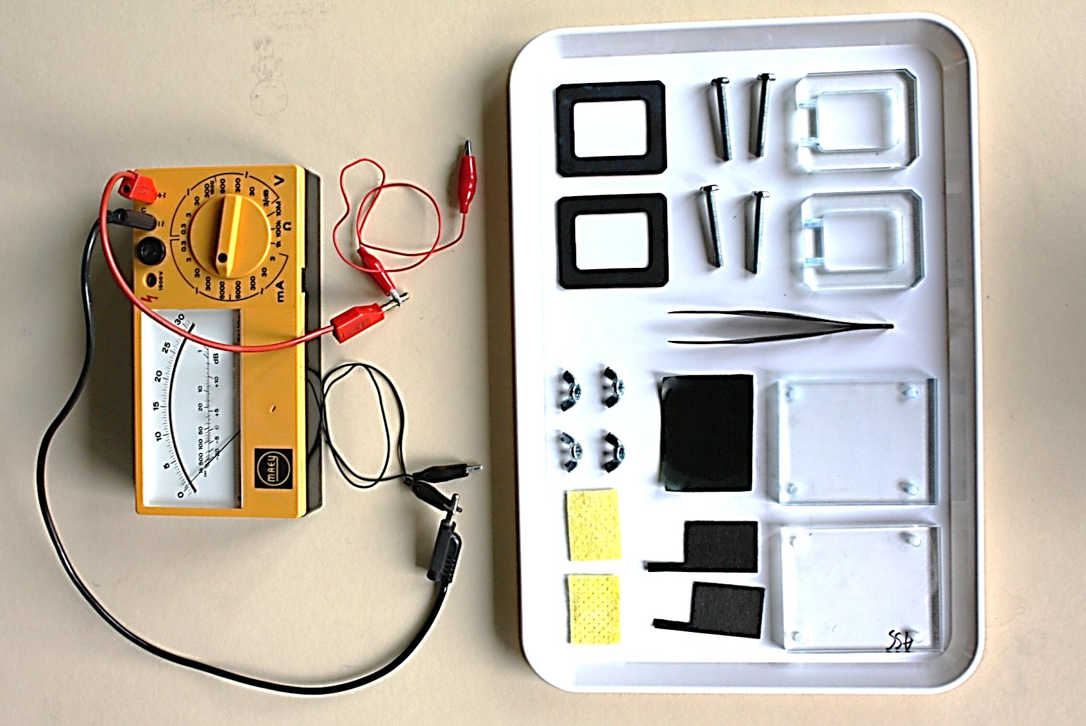
Matériel / Pièces de construction
Joints en néoprène
visses
Voltmètre
Chambre à combustion
des cellules
pince
Ecrous papillons
Membrane cationique
Dessous
dessus
tissus
Électrodes en fibre de carbone
* La membrane cationique est supposée etre trempée dans l‘eau toute la nuit

Slide 3
Assemblage de la pile à combustible microbienne
1. Mettre les 4 visses par le dessous de la plaque

Slide 4
Assemblage de la pile à combustible microbienne
2. Installation de l‘électrode en fibre de carbone.
2.1. Mettre l‘électrode en fibre de carbone dans la pile à combustible
2.2 A l‘aide des pince, tirer la languette de fibre de carbone à travers une des ouvetures de la chambre de la pile à combustible.
Remarque : faire attention que le bout de fibre de carbone dépasse d‘1 cm de l‘ouverture, afin de pouvoir attacher les cables.
La languette (bout)

Slide 5
Assemblage de la pile à combustible microbienne
2.3 Mettre l‘électrode en fibre de carbone dans la pile à combustible. Avec également la languette qui dépasse mais du coté court.
Coté court
Coté long

Slide 6
Assemblage de la pile à combustible microbienne
3. Mettre le tissus sur le dessus de la l’electrode en fibre de carbone.
4. Mettre le joint sur le dessus.

Slide 7
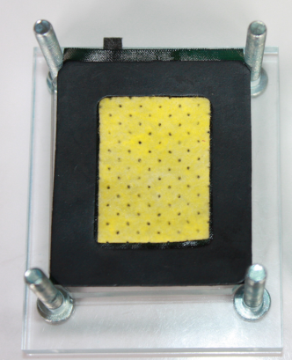
Assemblage de la pile à combustible microbienne
Mettre la membrane cationique, qui a été trempée toute la nuit, sur le joint en néoprène.
Mettre un autre joint sur le dessus de la membrane d’échange cationique
Mettre le deuxième tissus par dessus.

Slide 8
Assemblage de la pile à combustible microbienne
8. La mise en place de la deuxième électrode en fibre de carbone.
8.1. Mettre le deuxième électrode préparée, à l‘intérieur de la seconde pile à combustible.
8.2 Tirer la languette de l‘électrode à travers une des ouvertures de la seconde chambre (pile) à l‘aide de pinces.
Remarque : faire attention que le bout de fibre de carbone dépasse d‘1 cm de l‘ouverture, afin de pouvoir attacher les câbles.
End part of the electrode

Slide 9
Assemblage de la pile à combustible microbienne
Mettre le seconde chambre de la pile sur le joint en néoprène. Faire attention : les deux languettes en fibre de carbone doivent être en diagonale.
Languettes en diagonale 
Languettes superposées 

Slide 10
Assemblage de la pile à combustible microbienne
10. Mettre la plaque du dessus et fermer la chambre avec les écrous papillons.

